Slide 1
ESCENARIO DE RIESGO
IDENTIFICACIÓN DE PROBABLES LOCALIDADES AFECTADAS
(PRONÓSTICO DE PRECIPITACIONES 25/10/2017 (16:00 HORAS)

Slide 2
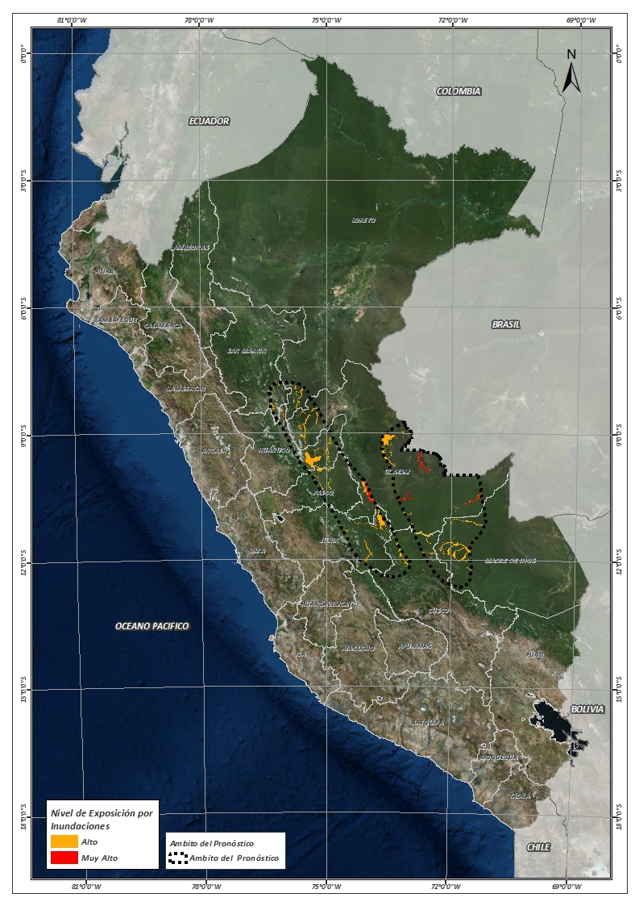
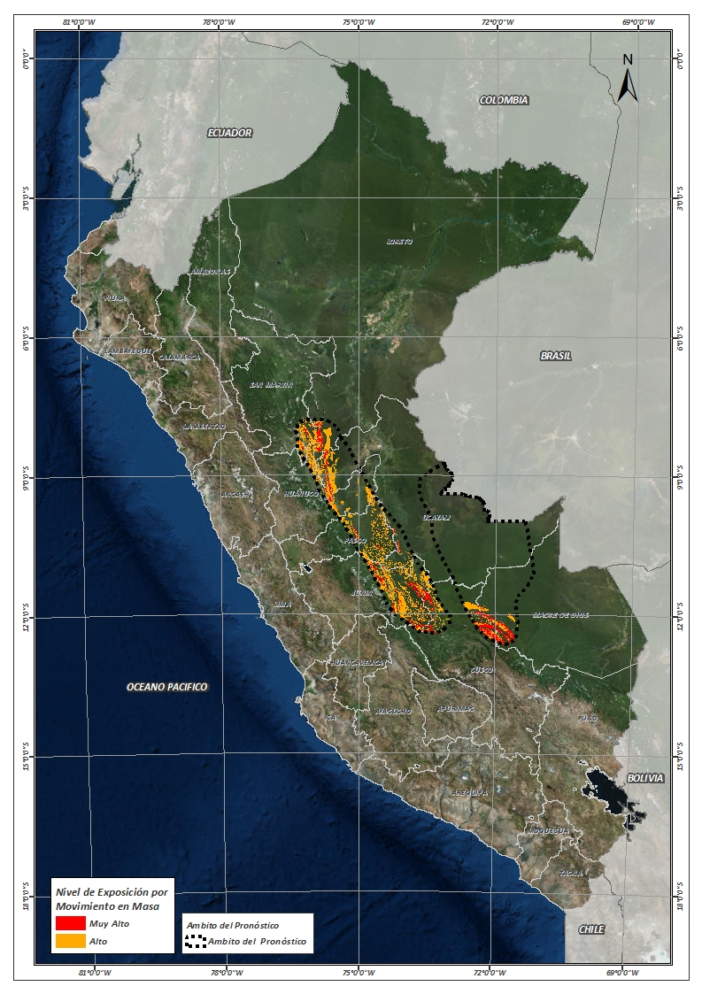
Mapa de exposición alta y muy alta por inundación Según el Pronóstico de Lluvias
Mapa de exposición alta y muy alta por movimientos en masa
Según el Pronóstico de Lluvias

Slide 3
Distritos expuestos por inundación
DEPARTAMENTO | CANTIDAD DE DISTRITOS
CUSCO | 1
HUANUCO | 3
JUNIN | 6
MADRE DE DIOS | 1
PASCO | 2
SAN MARTIN | 3
UCAYALI | 9
Total general | 25

Slide 4
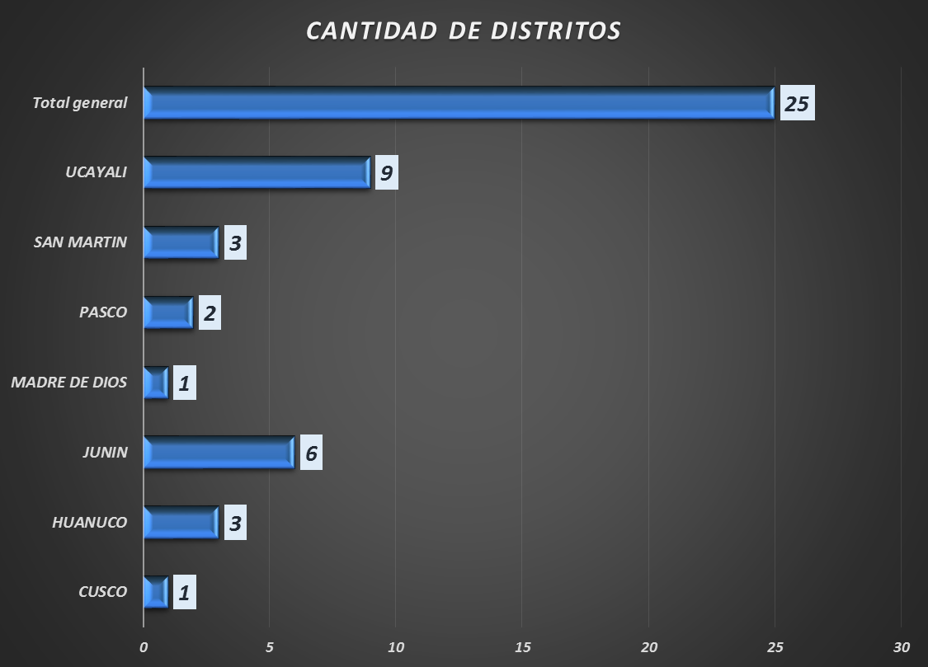
Distritos expuestos por Inundación
25 Distritos

Slide 5
Distritos expuestos por movimiento en masa
DEPARTAMENTO | CANTIDAD DE DISTRITOS
CUSCO | 1
HUANUCO | 6
JUNIN | 8
LORETO | 1
PASCO | 2
SAN MARTIN | 3
UCAYALI | 3
Total general | 24

Slide 6
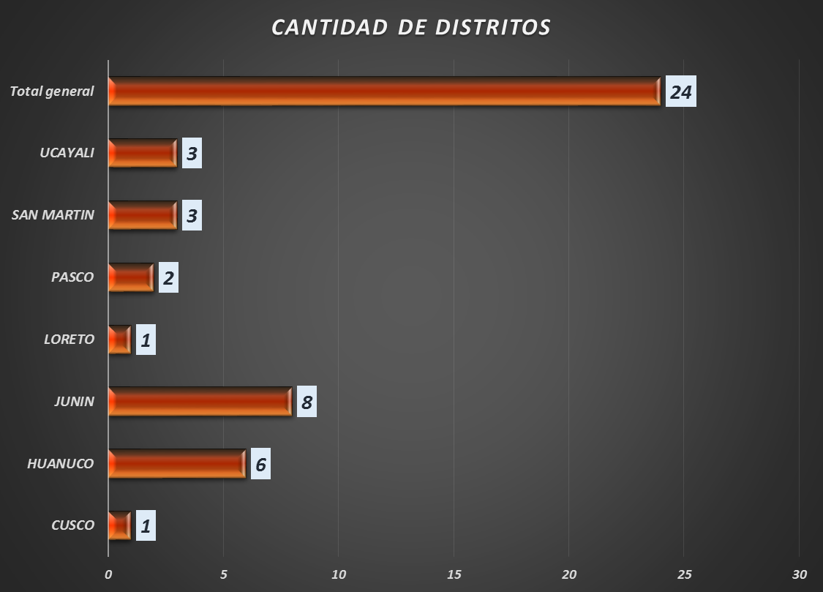
Distritos expuestos por movimiento en masa
24 Distritos

Slide 7
Consultas:
soporte-sigrid@cenepred.gob.pe

